Slide 1
Aplikasi Pengumpulan Data dan Penyajian di Fasyankes

Slide 2
Aplikasi Perangkat Lunak
Open Source
Free *)
bebas untuk digunakan, dipelajari dan dimodifikasi, termasuk bebas dicopy dan disebarluaskan
Proprietary
Berbayar
penggunaan dan penyebarannya harus seizin pengembang

Slide 3
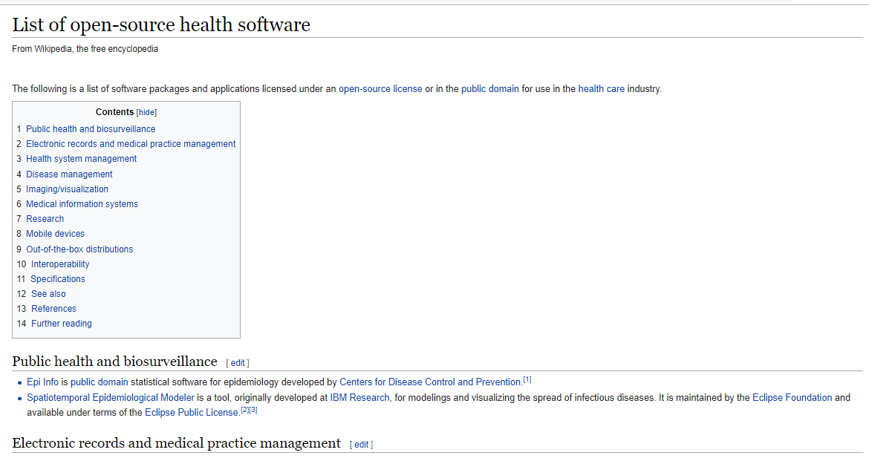
Daftar Aplikasi Fasyankes Opensource
https://en.wikipedia.org/wiki/List_of_open-source_health_software

Slide 4
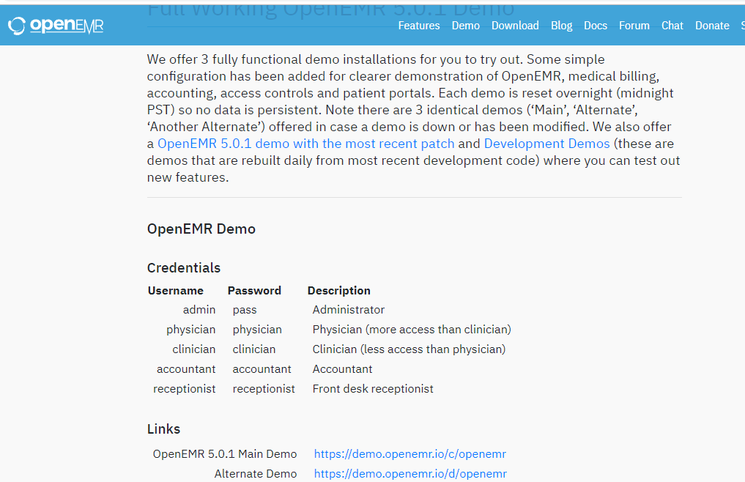
Hands-on OpenEMR
https://www.open-emr.org/demo/

Slide 5
Login sebagai Frontdesk

Slide 6
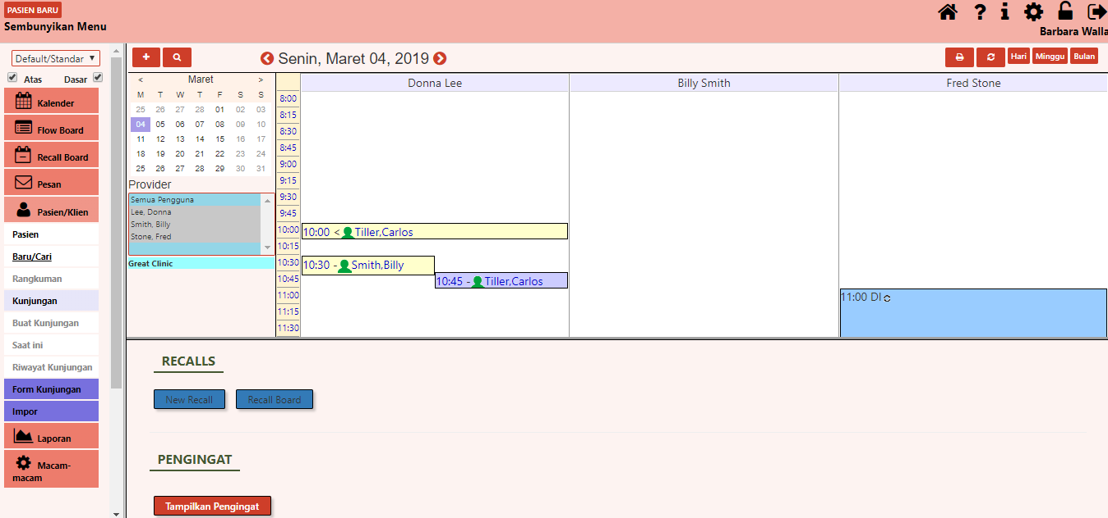
Mencari Pasien Lama

Slide 7
Mencari Pasien Lama

Slide 8
Melihat Profil Pasien

Slide 9
Mendaftar Pasien Baru

Slide 10
Hands On OpenMRS
https://openmrs.org/demo/

Slide 11
Login sebagai Registration Desk

Slide 12
Tampilan utama OpenMRS

Slide 13
Daftar Pasien Baru
Default nya 3 nama : Given name, middle name dan Family Name
Bagaimana jika nama 1 kata (misal: Paijo)
Bagaimana jika pasien tidak ingat tanggal lahirnya? (Misal: Ketika jaman tentara Jepang datang ke Indonesia)
Bagaiaman jika pasien adalah anak/adik/ortu pasien lain?

Slide 14
Mencari Pasien Lama
Ketik 3 huruf dari nama maka sistem akan menampilkan daftar nama pasien dengan 3 huruf tersebut

Slide 15
Profil Pasien
Pilih 1 profil pasien sembarang
Coba tambahkan Riwayat penyakit bawaan pasien dengan mengedit “Condition”
Tambahkan riwayat alergi pasien dengan mengedit tombol “Alergi”

Slide 16
Terima kasih

